Slide 1
BİLGİSAYAR PROGRAMLAMA
OĞUZ HANOĞLU

Slide 2
İşaretçi sorusu (15 dakika)
ŞU KODU AÇINIZ:
Piazza -> Resources -> Derste Yazılan Kodlar
Hafta10_AlistirmaSaati->isaretci_BASLANGIC_KODU
Sadece ?’li kısımları doldurarak kodu aşağıdaki gibi bir çıktı verir hale getiriniz.

Slide 3
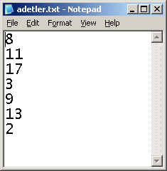
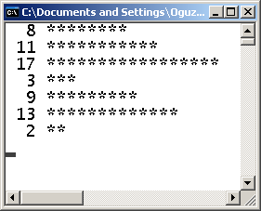
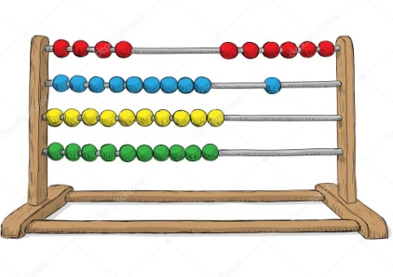
Abaküs(35 dakika)
Ders 45 Kod gönderim adresi (2 kod birden) https://tinyurl.com/ydaj3feh
Dosyadan alınan 7 değerle aşağıdaki gibi bir abaküs oluşturun.
Değerleri dosyadan alma işlemini bir FONKSİYONA yaptırmanız istenmektedir. Gerisini ise main’de yaptırınız.
EKSTRA: Sayı adedi değişken olabilsin. (ipucu: önce dosyada kaç sayı olduğunu sayıp, dosyayı kapatıp, yeniden açın)
.exe dosyasını inceleyelim.

Slide 4
Anlayamadığınız yerleri bizlere sorunuz.
1.ders sonu

Slide 5
Dizgi sorusu(20 dakika)
Bir cümle giriniz:C guzeldir. (maks.199 karakterli varsayınız.)
Girdiğiniz cümledeki sesli harf sayısı: 3
Sesli harfler olmadan: C gzldr.
Sessiz halinin tersten yazımı: .rdlzg C
Mrb, slm, nbr?
.exe dosyasını inceleyelim.

Slide 6
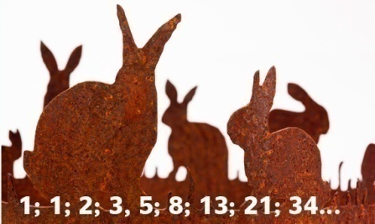
Fibonacci – Altın Oran sorusu(30 dakika) İpucu: fibo(7) = fibo(6) + fibo(5) ‘dir.
Ders 46 Kod gönderim adresi https://tinyurl.com/y9alc4pa
“Fibonacci dizisi üzerine yaptığı araştırmalar sonucu etkilenen Kepler ise “Strena Seu de Nive Sexangula” (1611) adlı eserinde tarihe “altın oran” olarak geçecek kavramı geliştirmiştir.”
ÖZYİNELEMELİ OLARAK FİBONACCİ FONKSİYONUNU OLUŞTURUNUZ ve VERİLEN FORMATTA BİR EKRAN ÇIKTISI ELDE EDİNİZ.
Kodunuz bu işlemleri aynı düzende sürdürerek satırları bastırsın; altın oranı noktadan sonraki 3 basamağına kadar (1.618 olarak) bulunca durdursun.
fibo(50) gibi değerleri hesaplayacağı zaman neden kod yavaşlıyor?

Slide 7
Anlayamadığınız yerleri bizlere sorunuz.
2.ders sonu

Slide 8
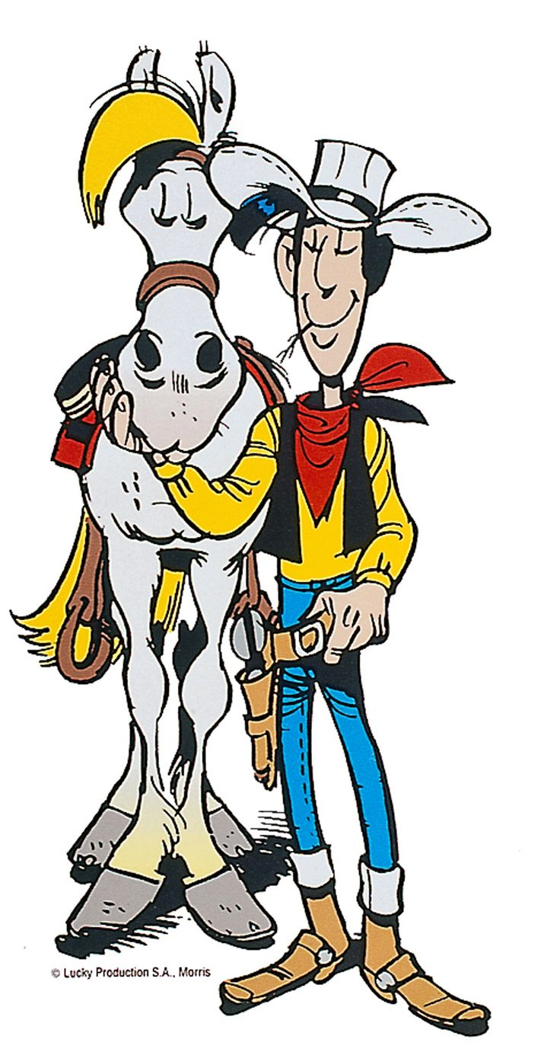
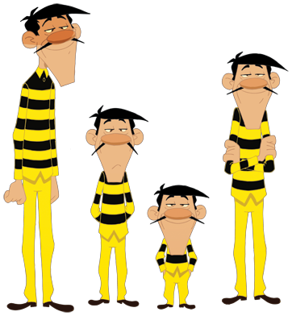
Hatırlatma: Döngülerin Farklı bir Şekli: Özyineleme (Recursion)
Kasada ne kadar para vardı Avarel?
William ne diyorsa, onun 2 katı
Jack ne diyorsa, onun 5 katı
Joe ne diyorsa, onun 3 katı
İyi ki düldül C biliyor.
2000$
Adamlar özyinelemeli çalışarak bizi atlatabileceklerini sanıyorlar. 60000$ demeye getiriyorlar Red Kit.
Avarel Jack Joe William

Slide 9
Hatırlatma:
HATA3: Temel olgu kısmı atlandığı için topla(5) topla(4)’ü, topla(4) topla(3)’ü… çağırır ve bu sonsuza kadar gider.
#include <stdio.h>
int topla(int);
int main()
{
printf("%d", topla(5));
return 0;
}
int topla(int x)
{
return x + topla(x-1);
}

Slide 10
Hatırlatma:
#include <stdio.h>
#include <conio.h>
void alfabe(char c);
int main()
{
alfabe('A');
return 0;
}
c+1 ifadesi
ASCII tablosuna göre bir sonraki harfe götürür.
void alfabe(char c){
printf("%c ",c); //getch();
if(c=='F')return;
alfabe(c+1); //getch();
// printf("%c ",c); //Burda bu satir olsaydi?
return;
}
Gerçek hayatta da… İyi tanımlanmış görev dağılımları
+
ekip çalışması
ile yüksek başarılar elde edilebilir.

Slide 11
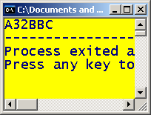
Hatırlatma: Özyineleme
#include <stdio.h>
void ozyineli(int);
int main() {
printf("A");
ozyineli(3);
printf("C");
return 0;}
void ozyineli(int a) {
if(a==1) return;
else {
printf("%d",a--);
ozyineli(a);
printf("B");
return;
}}
main’e gir.
A’yı yazdır.
1.özyineli çağır.
3 yazdır.
2.özyineli çağır.
2 yazdır.
3.özyineli çağır
3.özyineliden çık.
B yazdır.
2.özyineliden çık.
B yazdır.
1.özyineliden çık.
C’yi yazdır.
main’den çık.

Slide 12
Uygulama: Ekran çıktısı
#include <stdio.h>
void fonk(int);
int main(){
fonk(9);
return 0; }
void fonk(int a){
if(a!=1) {
printf("%d",a);
fonk(a-2);
printf("%d",a);
}
return;}

Slide 13
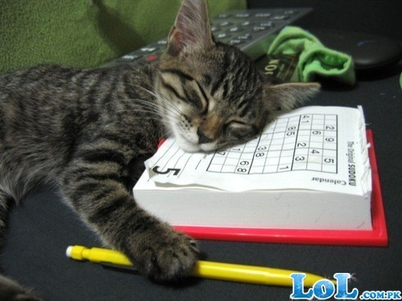
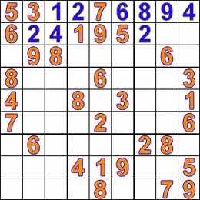
SUDOKU – Özyineleme alıştırması
Önce 3x3’lük su dokuyu 1,2,3 sayılı şekilde çözelim. Sonra kodumuzu esas sudokuya genişletelim.
Alıştırma kağıdınızın altındaki boşluğa sözde kod ile çözüm algoritmasını yazmaya çalışınız. Süreniz 5 dakika ve arkadaşınıza danışabilirsiniz.

Slide 14
Anlayamadığınız yerleri bizlere sorunuz.
3.ders sonu

Slide 15
SUDOKU – Özyineleme alıştırması
Önce 3x3’lük su dokuyu 1,2,3 sayılı şekilde çözelim. Sonra kodumuzu esas sudokuya genişletelim.

Slide 16
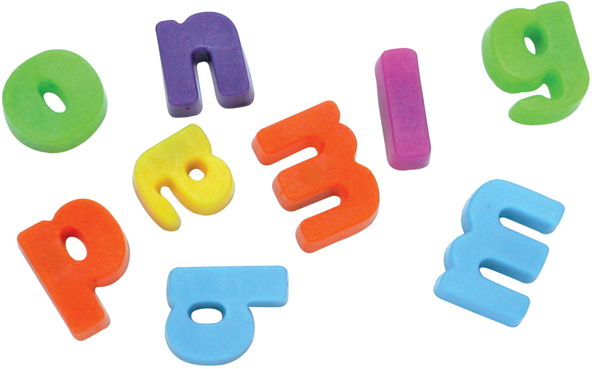
Hatırlatma: string.h kütüphanesi

Slide 17
Hatırlatma: <string.h> Kütüphanesi
C'de karakter dizileri, yani Dizgiler için tanımlanmış bazı fonksiyonları barındıran kütüphanedir.
Fonksiyon | Özellik
int strlen( DİZGİ ) | Dizginin uzunluğunu döner
DİZGİ strcpy(DİZGİ , DİZGİ ) | İkinci dizgiyi birinci dizginin içine kopyalar. Birinci dizgiyi döner.
int strcmp(DİZGİ , DİZGİ ) | alfabetik önceliğe göre -1 ya da +1, dizgiler (\0’a kadar) eşitse 0 döner
DİZGİ strcat(DİZGİ , DİZGİ ) | Birinci dizginin ucuna ikinci dizgiyi ekler. Birinci dizgiyi döner.
DİZGİ strncpy(DİZGİ, DİZGİ, KARAKTER SAYI ) DİZGİ strncat(DİZGİ, DİZGİ, KARAKTER SAYI ) | Sonuncu parametre ile genişlik kontrolü yapabiliyoruz.

Slide 18
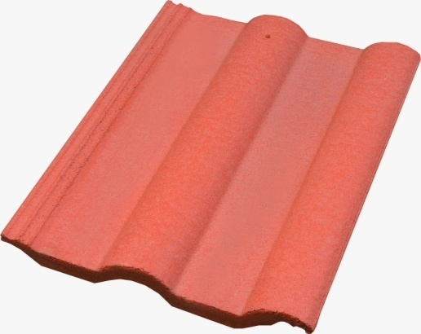
Hatırlatma: Alıştırma
2016 Yaz Dönemi Final Sınavından
int c=2;
char b[]="itina";
char a[20];
strcpy(a, "kirem");
strncat(a,b,2);
printf("%s", a);
strcat dizgi kedisi anlamında değildir. Bir dizi olacak şekilde birbirine bağlamak anlamındaki “concatenate” sözcüğünden gelir.

Slide 19
Alıştırma
int c=4;
char x[ ]="manto";
char y[20];
strncpy(y, "hirka", 3);
y[--c]='\0';
y[--c]='p';
strcat(y,x);
printf("%s", y);

Slide 20
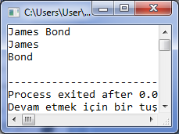
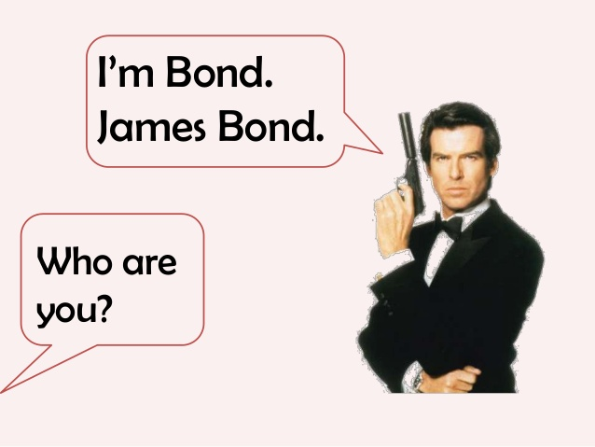
Hatırlatma: Dizgi sonu karakteri (‘\0’)
Bu kod ekrana ne yazdirir?
char isim[20]="James Bond";
printf("%s\n", isim);
isim[5]='\0';
printf("%s\n", isim);
printf("%s\n", isim+6);
İsim’in adresinin 6 hane ilerisi ‘B’ nin bulunduğu adrestir. printf’ten oradan başlayarak ilk gördüğü \0’a kadar yazdırır. ----
int ile çalışıyor olsaydık “+6”, +24 bayt anlamına gelirdi.

Slide 21
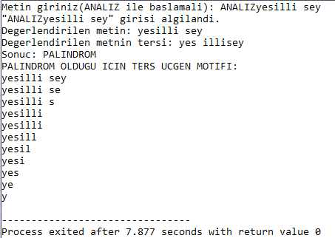
Örnek: (Ara Sınav II alıştırmalarından)

Slide 22
Alıştırma
char x[]="987654321";
char y[10];
strncpy(y,x,3);
strncat(y,x,3);
printf("%s",y);

Slide 23
Anlayamadığınız yerleri bizlere sorunuz.
4.ders sonu

Slide 24
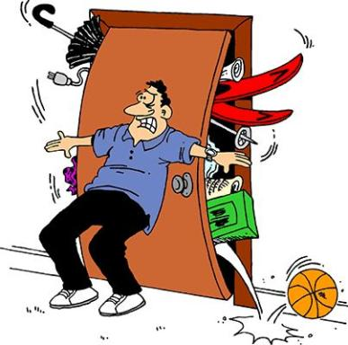
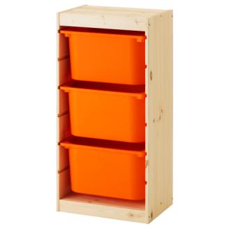
Diziler
Diziler veri saklamak için çok etkin bir araçtırlar
Bilgisayar programları günlük işleri kolaylaştırmak ve çok fazla veriyi daha rahat işlemek için kullanılırlar. Ancak verilerin programlarda nasıl saklandığı önemli bir problemdir.

Slide 25
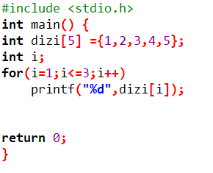
Hatırlatma:
234

Slide 26
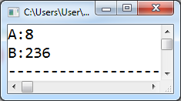
Hatırlatma:
Sorunun altındaki çıktı kutusu bu şekilde verilmiştir.
Siz de uygulama kağıdınıza aktarınız.
A | : | 8
B | :
int a;
printf("A:");
scanf("%d", &a);
int dizi[a];
dizi[0]=3;
dizi[2]=2;
printf("B:%d%d%d", dizi[2], dizi[0], dizi[0*5]*dizi[3-1]);
a değeri 3’den küçük girilirse derleyici hata vermeyebilir ama kod hatalı hale gelir. Neden?
Çünkü dizi[2] kullanılarak dizinin minimum 3 elemanlı olacağı varsayılmıştı. a değeri 3’den küçük olursa derleyici dizi için hafızada ayrılan yerin dışına değer kaydı yapacak ve kodun devamında o alan AYIRT EDİLMİŞ(reserved) olmadığı için oradaki kaydın üstüne başka kayıtlar yapılabilecek.
Notes:
>>8:56+1

Slide 27
Örnek
#include <stdio.h>
int kagit (int x[]);
int main()
{
int x[] ={5}, y=1, z;
printf("%d", x[0]);
y = kagit(x);
printf("%d", x[0]);
printf("%d", y);
return 0;
}
int kagit(int a[])
{
int y = ++a[0];
printf("%d", a[0]);
printf("%d", y);
return y;
}

Slide 28
Lamba sorusu…
Alıştırma kağıdınızın altındaki boşluğa sözde kod ile çözüm algoritmasını yazmaya çalışınız. Süreniz 5 dakika ve arkadaşınıza danışabilirsiniz.

Slide 29
Anlayamadığınız yerleri bizlere sorunuz.
5.ders sonu

Slide 30
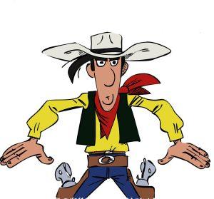
Hatırlatma:
Tek sözcük alacaksan,
scanf(“%s”, dalton);
kullanırsın.
Bol sözcük için
gets(dalton);
Kıyas için strcmp 0 değerini aldı mı?

Slide 31
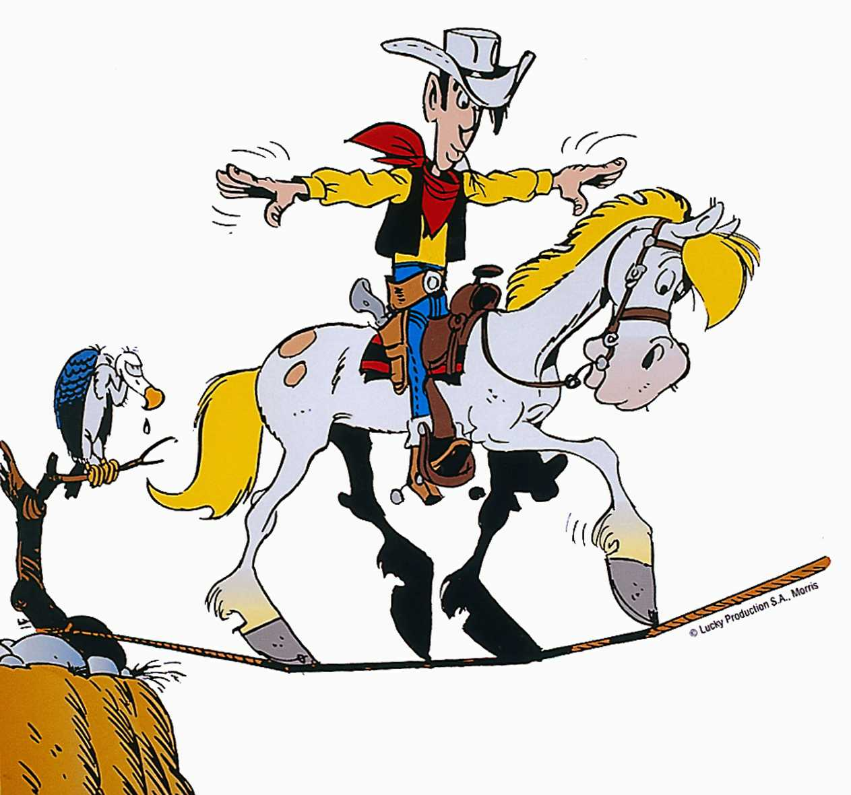
Hatırlatma: strcmp: dizgileri birbiriyle kıyaslama
strcmp, iki parametre alır.
İkisini alfabetik önceliğe göre kıyaslar.
Birincisi önceyse negatif/pozitif?, ikincisi önceyse pozitif/negatif? değer döner. Bunu ezberlemenize gerek yoktur. İhtiyacınız olursa deneme yanılma ile çözersiniz.
İkisi aynı dizgiyi içeriyorsa, nötr olan 0 değerini döner.
dizgi1
dizgi2
if( strcmp(cevap, “evet”)==0 )
printf(“Bence de evet.”);
if( cevap == “evet”)
yanlış kullanımdır.
if( !strcmp(cevap, “evet”) )
printf(“Bence de evet.”);

Slide 32
Hatırlatma: Tek boyutlu dizgi(çift boyutlu karakter dizisi) nasıl kullanılır?
char month[12][4] = {“Jan”, “Feb”, “Mar”….., “Dec”};
şeklindeki bir dizgiye 12 tane ay ismi maksimum 3 harfli olacak şekilde (4.dizgi elemanı ‘\0’ konması içindir) yazılabilir.
Böyle bir dizinin 5. elemanını kullanıcıdan alacak olsaydık kullanacağımız kod:
scanf(“%s”, month[4]);
month[4][0] değil, çünkü month[4][0] bir dizgiyi değil karakteri temsil ediyor. 5.elemanının ilk karakterini temsil ediyor.
month[4][] değil, çünkü öyle bir kullanım yok.
Nasıl ki char isim[20]; şeklinde bir dizgimiz olsaydı sadece isim yazarsak,
dizgi dizimiz olduğu zaman da sadece ilgili elemanı yazmamız doğru olur.

Slide 33
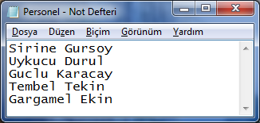
Alıştırma
char veri[5][5][141];
FILE*dosya= fopen("Personel.txt", "r");
int a = 5, k = 4;
while(a<=7)
{
fscanf(dosya, "%s", veri[a-5][k%2]);
k++;
++a;
}
printf("%s\n", veri[0][0]);
printf("%s\n", veri[1][1]);

Slide 34
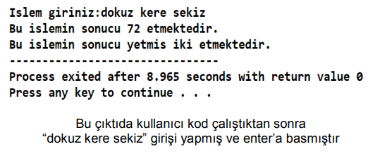
Çarpma sorusu
Alıştırma kağıdınızın altındaki boşluğa sözde kod ile çözüm algoritmasını yazmaya çalışınız. Süreniz 5 dakika ve arkadaşınıza danışabilirsiniz.

Slide 35
Anlayamadığınız yerleri bizlere sorunuz.
6.ders sonu

Slide 36
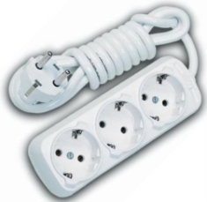
Ara Sınav II Hk.
Ara Sınav II : 11 Kasım Pazar günü 13:30-15:30
Öğrenci bilgisayarıyla Pazar günü 20 dk öncesinden sınav yerine gelir, sınavda kendisine kağıt ile verilen 2 adet soruyu çözer.
Önlü arkalı, kod vs. içerebilen, kendi el yazısıyla yazılı, A4 boyutundaki bir İPUCU KAĞIDINI sınavda kullanabilir.
Sınav esnasında öğrencinin bilgisayarında sadece derleyici açık olur ve sadece kod yazdığı sekmelr(her soru için birer sekme) açık olur. İnternet, ders slaytları vs. erişimi yasaktır.
Çözümünü tamamlayan öğrenci, gözetmenin onayıyla internete girer ve çalışmasını gönderir.
Detaylı bilgilendirme Piazza’da mevcuttur.

